Slide 1
Selectores Y Reselect

Slide 2


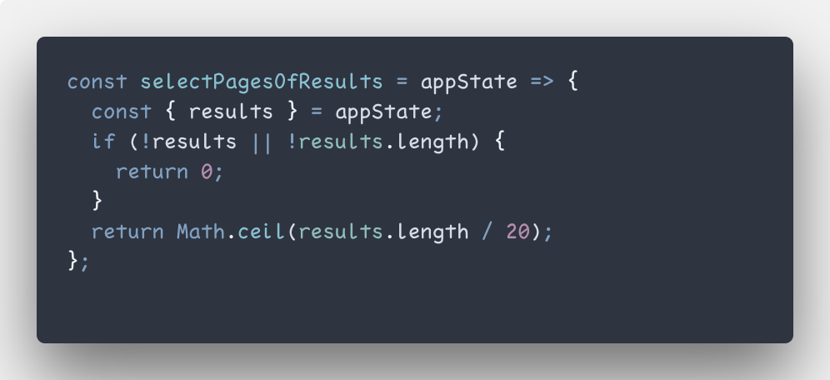
Qué son los selectores?
Función que toma como parámetro el estado de la aplicación y devuelve un resultado útil para la vista:

Slide 3
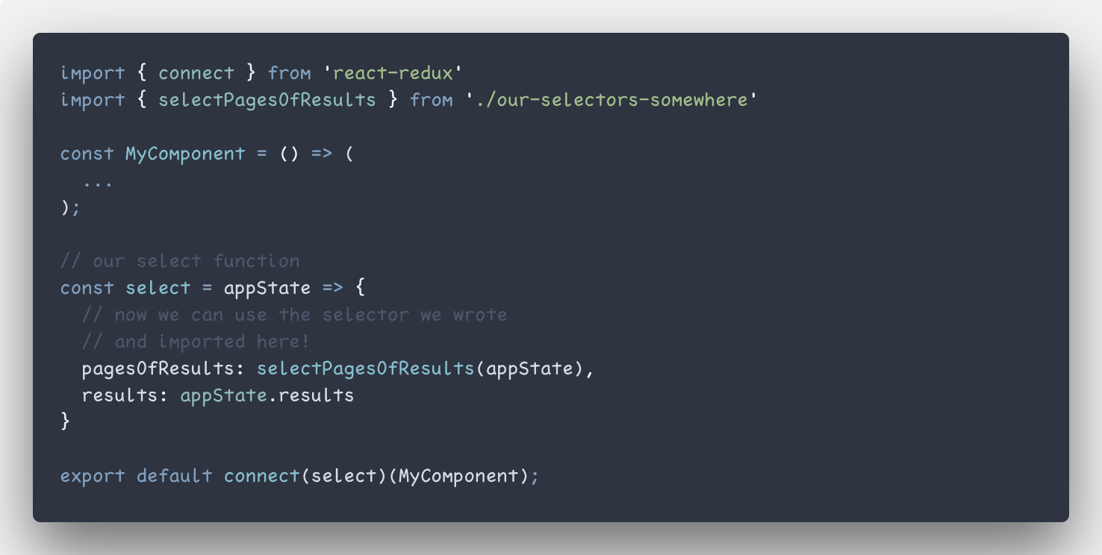
¿Cómo usar selectores?
El lugar más común y recomendado es en la función mapStateToProps de Redux. Un ejemplo de uso del selector anterior.

Slide 4
¿Por Qué utilizar selectores?
Ayudan a mantener el estado de la aplicación más simple y claro, evitándonos guardar propiedades que pueden ser calculadas fácilmente.
Separan la lógica de negocio del componente, permitiendo mayor reutilización de código.
Puedes (y debes) componer selectores, creando pequeñas funciones reutilizables de código.
Mejoran la performance ya que obtenemos únicamente los valores que vamos a utilizar en la vista.

Slide 5
Reselect. Dando súper poderes a los selectores.
Librería para componer selectores.
Github link: https://github.com/reduxjs/reselect
Contiene una función (createSelector), la cuál recibe como parámetros varios selectores y, como último parámetro, una función cuyos parámetros son los selectores anteriores y devuelve una función que tomará como primer parámetro el estado de la aplicación y devuelve el resultado de la última función.

Slide 6
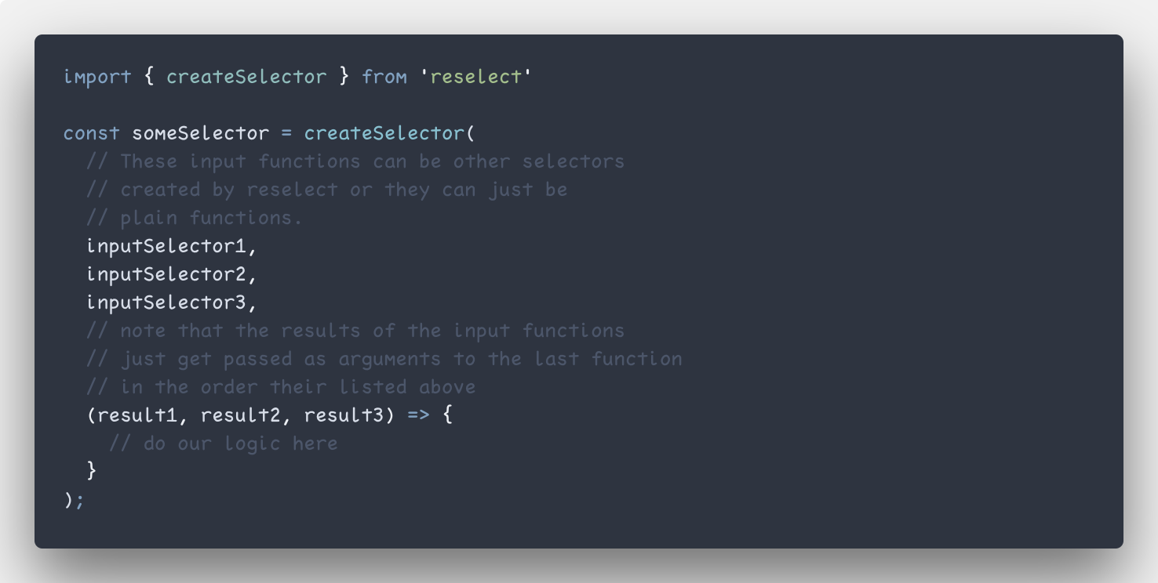
Ejemplo de selector con Reselect.

Slide 7
¿Qué aporta RESELECT?
Hace que componer selectores sea mucho más limpio y sencillo.
Los selectores creados por reselect son memoizados y sólo se calcula si uno de los selectores que recibe como parámetro cambia el resultado. Esto hace mejorar muchísimo la performance de la aplicación.
Veamos un ejemplo en código de como usarlo y como puede mejorar nuestro código. (abrir código)

